Slide 1
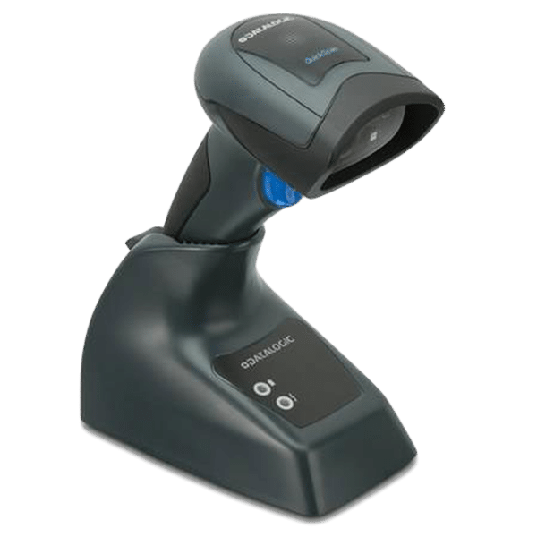
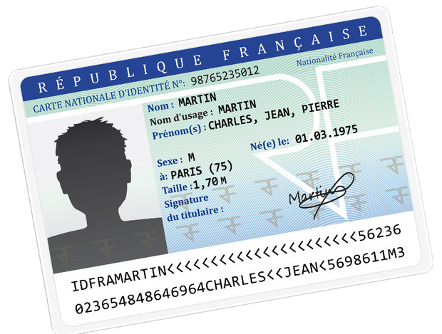

ID SCAN
Objectif : Générer un code barre/QR code permettant de remplacer la carte d’identité et récolter les informations puis transmettre sur le site web.
BHAVSAR Rashmi & BHAVSAR Aakash

Slide 2
Cahier des charges
Création d’une interface.
Création d’une base de Donnée.
Générer un QR Code à partir des données

Slide 3
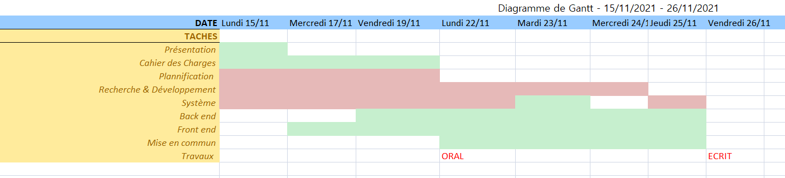
Planification & Répartition

Slide 4
Recherche & Développement
Recherche sur le matériel et son fonctionnement
Développer un code pour générer un QR code
Création de la base de données
Création de l’interface

Slide 5
Problème & Résolution
Code en .php pour générer un code pour l’utilisateur

